Slide 1
Правила руху для велосипедистів
Пелехата ольга 6-А клас

Slide 2
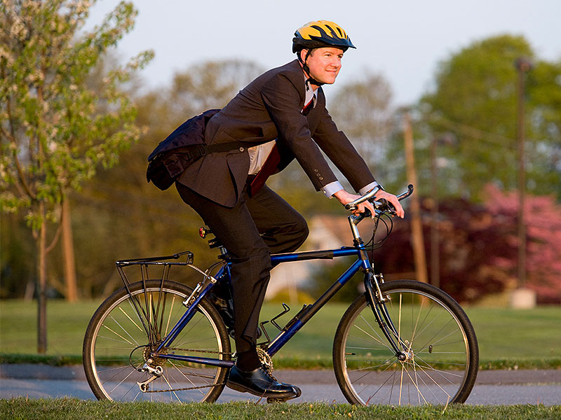
№1
рухатися по дорозі на велосипедах дозволяється особам, які досягли 14-річного віку;

Slide 3
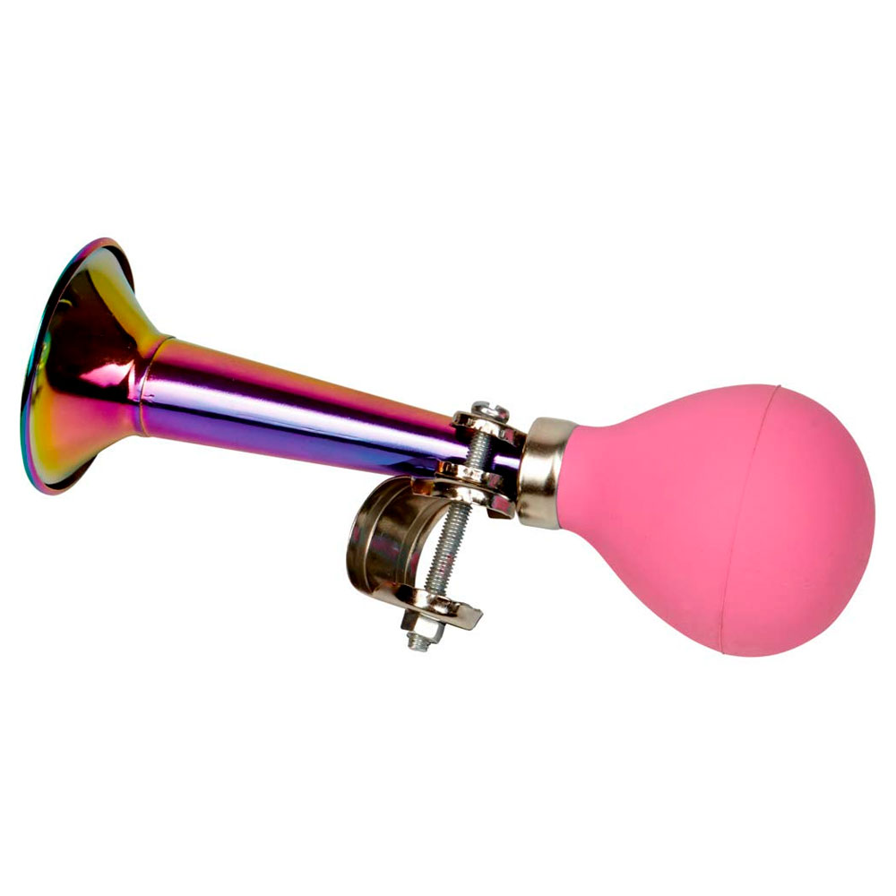
№2
велосипед повинен бути обладнаний звуковим сигналом та світлоповертачами: спереду – білого кольору, по боках – помаранчевого, позаду – червоного;

Slide 4
№3
для руху в темну пору доби і в умовах недостатньої видимості на велосипеді повинен бути встановлений та увімкнений ліхтар (фара);

Slide 5
№4
велосипедисти, рухаючись групами, повинні їхати один за одним, щоб не заважати іншим учасникам дорожнього руху;

Slide 6
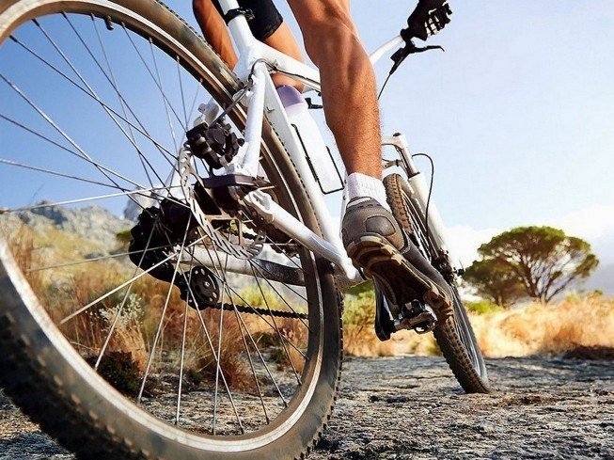
№5
колона велосипедистів, що рухається по проїзній частині, повинна бути розділена на групи (до 10 велосипедистів у групі) з дистанцією руху між групами 80-100 м;

Slide 7
№6
велосипедист може перевозити лише такі вантажі, які не заважають керувати велосипедом і не створюють перешкод іншим учасникам дорожнього руху;

Slide 8
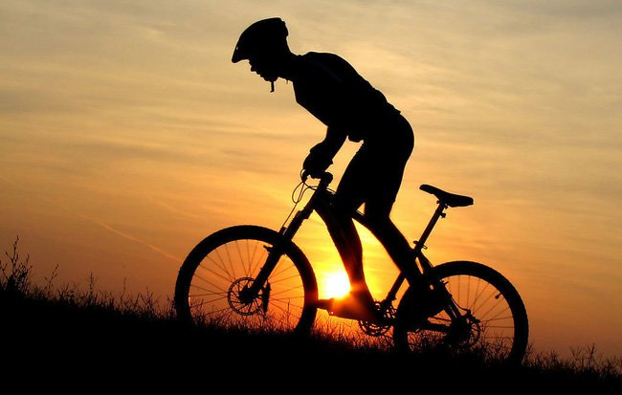
№7
якщо велосипедна доріжка перетинає дорогу поза перехрестям, велосипедисти зобов'язані дати дорогу іншим транспортним засобам, що рухаються по дорозі.

Slide 9
Велосипедисту забороняється
Розділ №2

Slide 10
№1
керувати велосипедом з несправним гальмом, звуковим сигналом, а в темну пору доби і в умовах недостатньої видимості – з вимкненим ліхтарем (фарою) чи без світлоповертачів;

Slide 11
№2
рухатися по автомагістралях і дорогах для автомобілів, а також по проїзній частині, коли поряд облаштовано велосипедну доріжку;

Slide 12
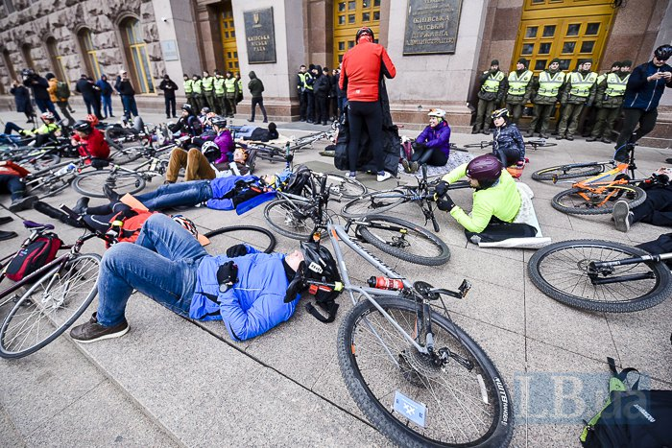
№3
рухатися по тротуарах і пішохідних доріжках (крім дітей до 7 років на дитячих велосипедах під наглядом дорослих);

Slide 13
№4
під час руху триматися за інший транспортний засіб;

Slide 14
№5
перевозити пасажирів на велосипеді (за винятком дітей до 7 років, які перевозяться на додатковому сидінні, обладнаному надійно закріпленими підніжками);

